Slide 1
Slobodni elektroni u blizini površine metala imaju određenu energiju kojom su vezani za metal. Tu energiju nazivamo energija vezanja.

Slide 2
Izbijanje elektrona s površine metala putem elektromagnetskog zračenja zove se fotoelektrični efekt. 1887. HEINRICH HERTZ OTKRIO FOTOELEKTRIČNI EFEKT 1901.MAX PLANCK otkrio da se svjetlost pa i sav ostala EMZ ne šire neprekidno već u skokovima i to u malim „paketima” ili KVANTIMA. Svaki KVANT nosi ENERGIJU E=hf

Slide 3
1905.g. Albert Einstein objašnjava pojavu fotoelektričnog efekta Prema Einsteinu elektromagnetsko zračenje je roj čestica ili kvanta energije ili fotona koji s površine metala mogu izbijati elektrone Time je dokazana Newtonova –ČESTIČNA PRIRODA SVJETLOSTI.Za svoje objašnjenje fotoelektričnog efekta Einstein je dobio svoju prvu Nobelovu nagradu za Fiziku.
Dakle, fotoelektrični efekt je pojava izbijanja elektrona s površine metala

Slide 4
No postoje uvjeti pri kojima elektroni mogu napustiti atom: -elektroni neće izlaziti iz metala ako je frekvencija svjetlosti manja od određene vrijednosti -svjetlost više frekvencije izbacuje elektrone s većom kinetičkom energijom -povećanjem intenziteta tj. amplitude poveća se BROJ elektrona, ali kinetička energija ostaje ista

Slide 5
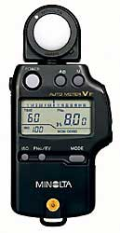
SVJETLOMJERI
Već je iz samog imena jasno da svjetlomjer služi mjerenju svjetla
Zanima nas intenzitet svjetlosti koja dolazi do fotoaparata i osvjetljava film.
Princip se najčešće koristi kod studijskog snimanja, pogotovo kad se kao rasvjeta koriste studijske bljeskalice.

Slide 6
SOLARNE FOTONAPONSKE ĆELIJE
Solarna ćelija (zvana i fotonaponska ćelija) je poluvodički uređaj koji pretvara sunčevu energiju izravno u električnu pomoću fotoelektričnog efekta.
Grupe ćelija tvore solarne module, poznate i kao solarni paneli ili fotonaponska ploča.
Kod njih se pojavljuje unutarnji fotoefekt, pri tome se elektroni ne oslobađaju u zrak, već na krajevima stvaraju napon.

Slide 7
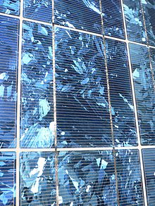
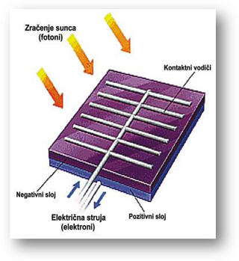
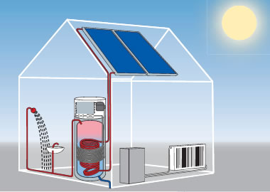

Slide 8
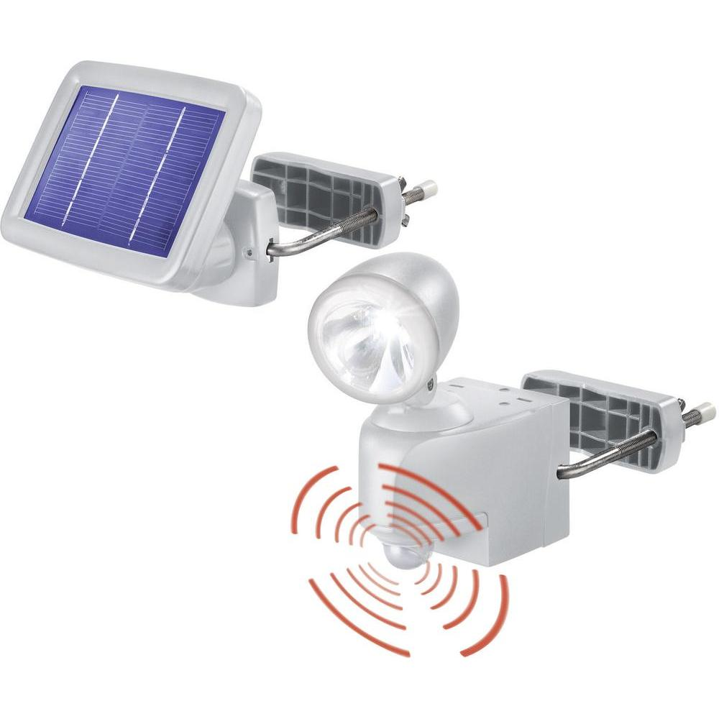
Solarna svjetiljka sa senzorom pokreta

Slide 9
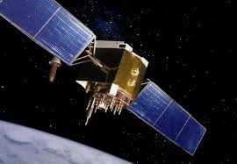
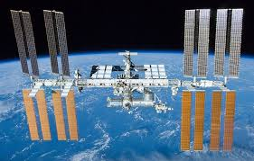
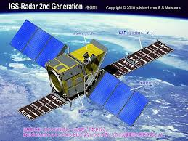
Umjetni sateliti

Slide 10
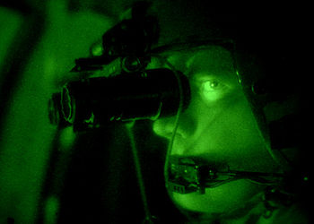
Uređaji za noćno promatranje
Fotoni koji udaraju u tanki film alkalijskih metala ili poluvodičkog materijala, kao što je galijev arsenid u cijevi za pojačavanje slike, mogu izbaciti elektrone zbog fotoefekta. Zatim se elektroni ubrzavaju električnim poljem, do ekrana s fosfornim slojem, pretvarajući elektrone natrag u fotone, koji stvaraju pojačanu sliku u uređajima za noćno gledanje.

